Slide 1
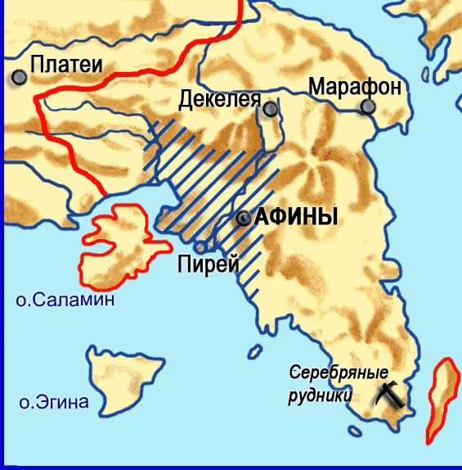
демократия

Slide 2
"Афинская демократия при Перикле"

Slide 3
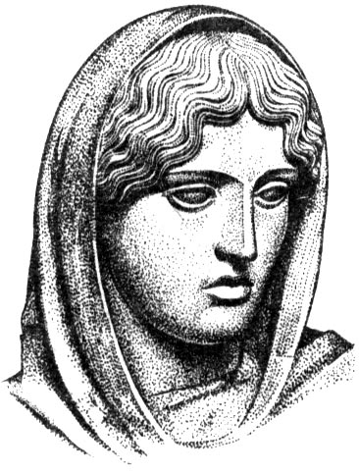
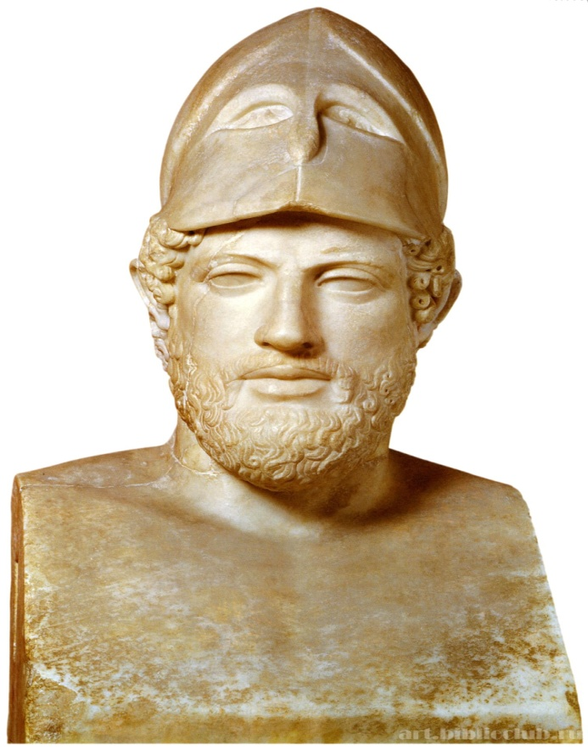
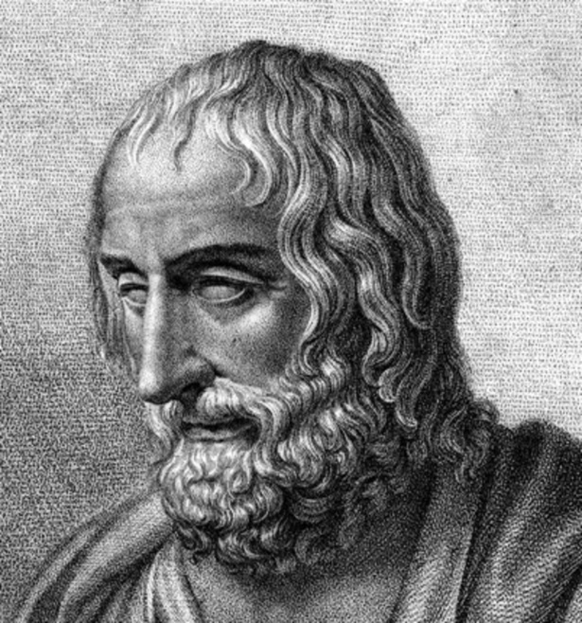
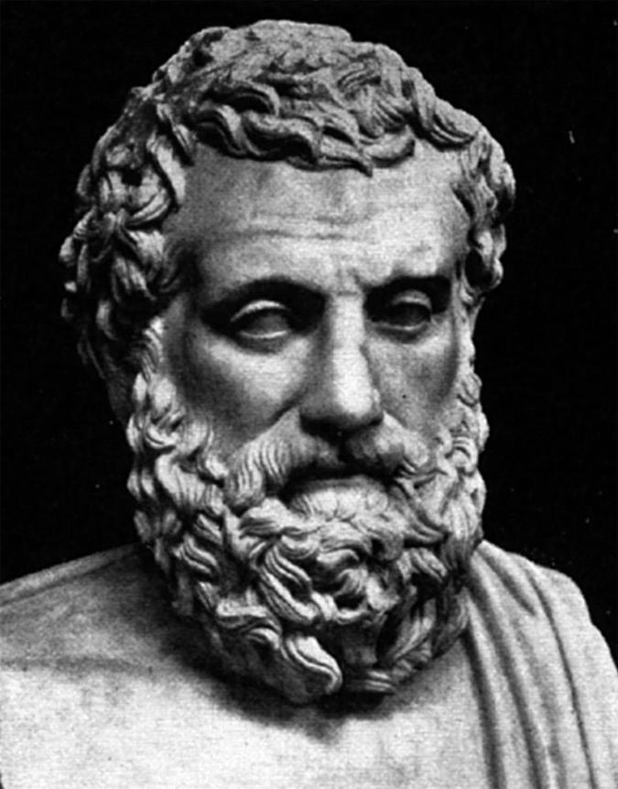
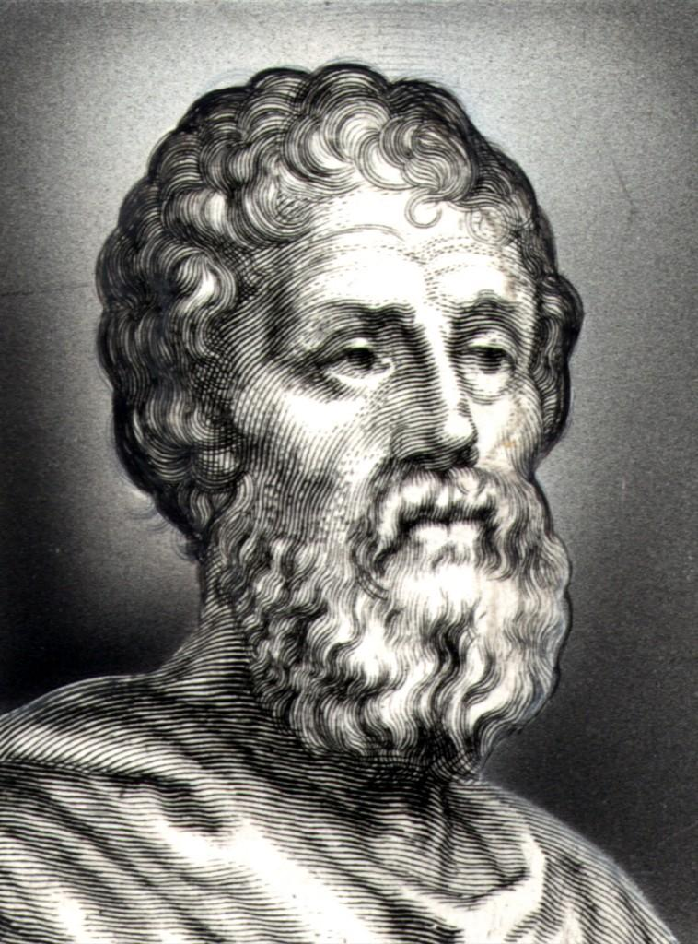
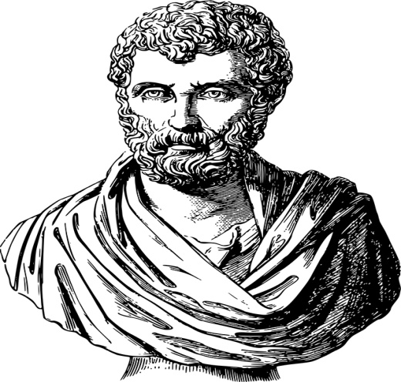
Анаксагор
Аспасия
Перикл
Фидий
Геродот
Софокл

Slide 4
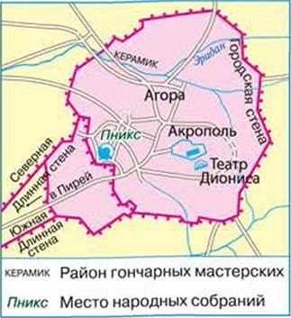


Slide 5
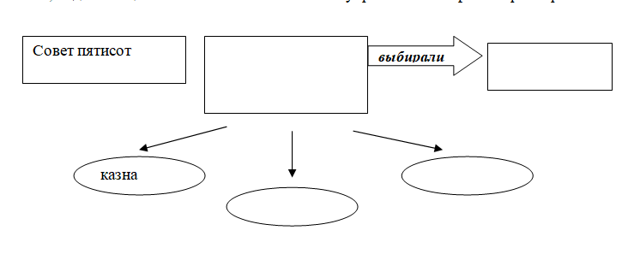
"Система управления в Афинах при Перикле"
Стратег
Народное собрание
законы
вопросы войны и мира

Slide 6
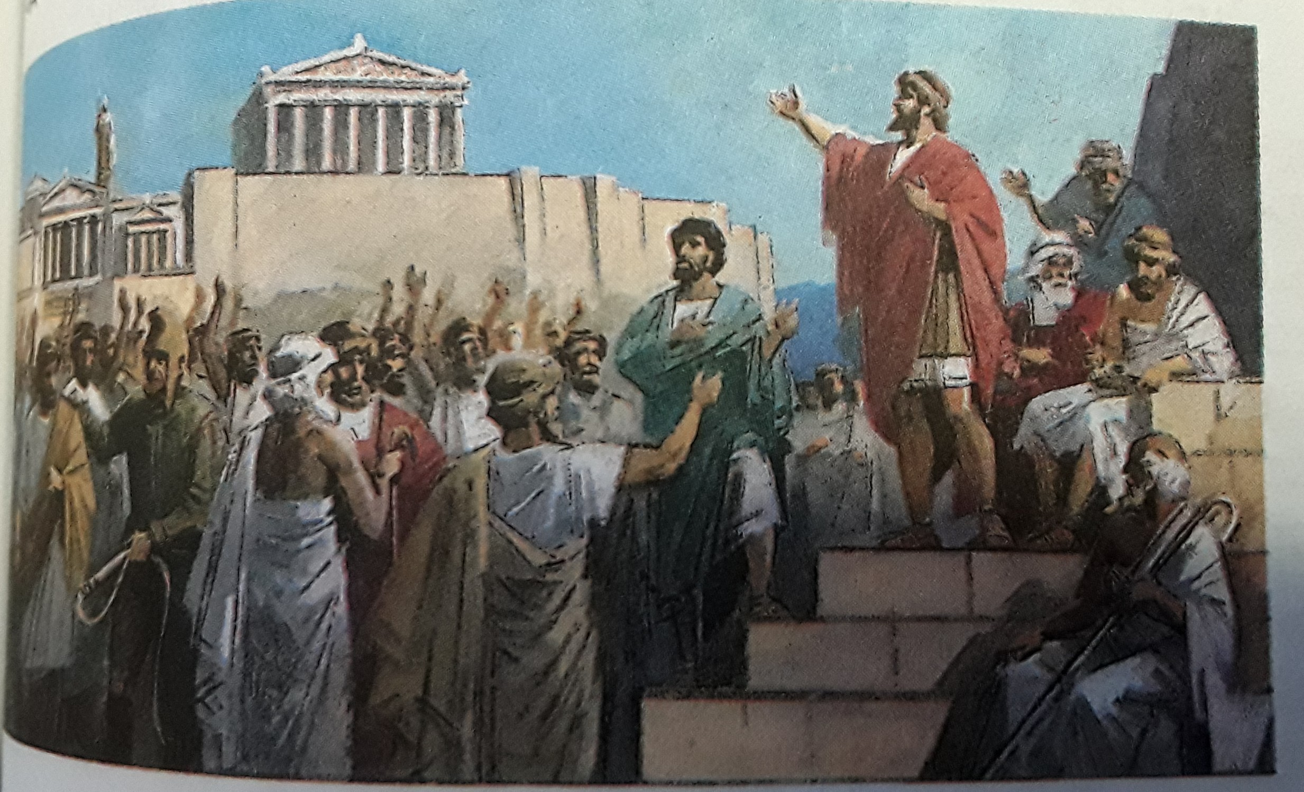
Народное собрание

Slide 7
Игра «Верно-неверно» (верно – «+»; неверно- «-»)
1 | 2 | 3
4 | 5 | 6
7 | 8 | 9
+ | + | _
_ | _ | +
_ | + | +

Slide 8
Домашнее задание
Параграф 40 (пересказ)

